Slide 1
Chapter 7 对象和类

Slide 2
面向对象基础
面向对象编程的基本概念
OOP（Object-Oriented Programming）
起源于Simula以及后来的Smalltalk语言
面向过程：算法＋数据结构
算法⬄函数
数据结构⬄组织和表示数据
面向对象：事物＋事物间的关系
事物⬄类、对象
关系⬄类之间的关系
面向对象的三要素：
类的封装：将类的基本成分封装在类体之中，使之与外界分隔开
类的继承：新的类继承原有类的基本特性
类的多态性（polymophism）：是指一个名称具有多种功能，或者相同接口有多重实现方法

Slide 3
对象，属性，操作
对象
对象标识
属性
操作
对象是系统中用来描述客观事物的一个实体，它是构成系统的一个基本单位。对象由一组属性和施加于这些属性一组操作构成。
对象是现实世界中某个实际存在的事物，它可以是有形的，比如一辆汽车，也可以是无形的，比如一项计划。对象是构成世界的一个独立单位。它具有自己的静态特征和动态特征。
属性是用来描述对象静态特征的一个数据项。
操作是用来描述对象动态特征的一个动作序列。
对象标识就是对象的名字，有“外部标识”和“内部标识”之分。

Slide 4
抽象，类，一般类，特殊类
抽象与分类：忽略事物的非本质特征，只注意那些与当前目标有关的本质特征，从而找出事物的共性，叫做抽象。抽象是形成概念的基本手段。把具有共同性质的事物划分为一类，叫做分类。
类名
属性
操作
类是具有相同属性和操作的一组对象的集合，它为属于该类的全部对象提供了统一的抽象描述，其内部包括属性和操作两个主要部分。类的作用是用来创建对象，对象是类的一个实例。
抽象
对象
对象
对象
对象
对象
对象
对象
对象

Slide 5
不同程度的抽象可得到不同层次的分类
运输工具
较多地忽略事物之间的差别可得到较一般的类
较多地注意事物之间的差别可得到较特殊的类
轮船
车辆
飞机
火车
汽车
卡车
轿车

Slide 6
一般类和特殊类的定义
定义1：如果类A具有类B的全部属性和全部操作，而且具有自己特有的某些属性或操作，则A叫做B的特殊类，B叫做A的一般类。一般类与特殊类又称父类与子类。
定义2：如果类A的全部对象都是类B的对象，而且类B中存在不属于类A的对象，则A是B的特殊类，B是A的一般类。
——可以证明，以上两种定义是等价的

Slide 7
封装：把对象的属性和操作结合成一个独立的系统单位，并尽可能隐蔽对象的内部细节。
由封装机制保证
售报亭
报刊A
报刊B
…
钱箱
属
性
顾
客
操作
报刊零售
款货清点
封装带来的问题：
编程的麻烦
执行效率的损失
解决办法：
不强调严格封装，
实行可见性控制。
（混合型OOPL）
例如：
C++
封装的重要意义：
使对象能够集中而完整地描述并对应一个具体的事物。
体现了事物的相对独立性，使对象外部不能随意存取对象的内部数据，避免了外部错误对它的“交叉感染”。
对象的内部的修改对外部的影响很小，减少了修改引起的“波动效应”。

Slide 8
继承：
特殊类拥有其一般类的全部属性与操作，称作特殊类对一般类的继承。
由继承机制保证
继承意味着自动地拥有，或曰隐含地复制
由一组具有继承关系的类所组成的结构称作一般-特殊结构。它是一个以类为结点，以继承关系为边的连通的有向图。
军人
例
继承简化了人们对事物的认识和描述，非常有益于软件复用，是OO技术提高软件开发效率的重要原因之一。
军官
士兵
义务兵
志愿兵
继承关系的语义：“is a kind of”

Slide 9
面向对象基础
类之间的关系：
依赖（“uses-a”)：
一个类的方法操作另一个类的对象，即一个类依赖于另一个类
说明：应该尽可能地将相互依赖的类减至最少。（如果类A不知道类B的存在，那么就不会关心类B的任何变化）
聚合（“has-a”）：类A的对象包含类B的对象
继承（“is-a”）：表示特殊与一般的关系

Slide 10
面向对象基础
类之间的关系：
例如：
项目（Item）
订单（Order）
帐户（Account）
加急订单（RushOrder）

Slide 11
面向对象基础
面向对象程序设计的优点：
提高了程序的可维护性；
无数据共享⬄封装
数据与对数据进行的操作分离
可重用性高；
保护数据

Slide 12
类的基本构成
类的声明：
给出类的基本格式、访问控制、继承关系等方面的信息。
类的实体：
给出类实现的具体细节。

Slide 14
类的声明
格式：
[类修饰符] class 类名 [extends 父类名] [implements 接口名]
类修饰符：决定了类在程序中被处理的方式
一个访问修饰符：
public：类的成员可以被任何对象存取
protected：类的成员仅可以被类及其派生类访问
private：限定类的成员仅能被该类的成员访问
缺省：可以被位于同一包中的所有类访问
一个或多个类型修饰符：
abstract：未完成的或不完全的类
final：该类是完整的，且不允许有子类

Slide 15
类的声明
格式：（续）
[类修饰符] class 类名 [extends 父类名] [implement 接口名]
继承extends：
Java中任何类的直接父类最多一个
Java中所有类都是通过直接或间接继承java.lang.Object类进行的
子类中允许对父类中继承的内容进行重写（覆盖）

Slide 16
类的声明
格式：（续）
[类修饰符] class 类名 [extends 父类名] [implement 接口名]
接口的实现Implement：
实现接口必须实现接口中规定的所有方法
可同时实现多个接口

Slide 17
类的实体
类的实体：
类的实体由成员变量的声明和成员函数（方法）的定义构成。除此外，类还拥有父类继承来的成员变量和成员函数。
类的成员变量：
完整格式：[修饰符] 类型 变量名[=初始值]；
Java类中成员变量可以是任意类型的数据，包括某个其他类，但一个类内部，成员变量应该唯一；但成员变量与成员方法的名称可以相同。

Slide 18
类的实体
类的实体中成员变量：
完整格式： （续）
[修饰符] 类型 变量名[=初始值]；
修饰符：
访问修饰符（public、protected、private）
final：声明一个常量
static：变量声明成static，称为类变量；没有static修饰，称为实例变量
（静态成员变量为该类的所有实例对象所共享，内存中只有一个副本，无需实例化）
变量的有效范围：
成员变量在整个类内都有效，其有效性与它在类体中书写的先后位置无关

Slide 19
类的实体
类的实体中的方法：
基本格式：
<modifiers> <returnType><name>([argList])
[throws<exception>]
{
//block
}
returnType：函数返回类型，Java中对返回值很严格
throws子句：异常抛出
argList：Java中只有一种值传递方式

Slide 20
类的实体
类的实体中的方法：
<modifier>
访问控制符：(public、protected、private、默认)
abstract：只提供了函数声明，未给出函数的实现
final：防止子类重载或隐藏该方法
synchronized：同步方法——用于多线程
native：该方法使用了C/C++实现的方法
static：有static修饰的类称为类方法，为所有类所共享，只有一个副本。无static修饰的类为实例方法，必须先实例化，然后才能调用
（类方法中不能使用this或super，也不能用非static成员变量）

Slide 21
类的实体
类的实体中的方法：
方法中的变量——局部变量
和类的成员变量不同的是，局部变量只在方法内有效，而且与其声明的位置有关，形参也是局部变量的一种
其作用域：块作用域
局部变量没有默认值，因此在使用局部变量之前，必须保证局部变量有具体的值
区分成员变量和局部变量：
如果局部变量的名字与成员变量的名字相同，则成员变量被隐藏，即该成员变量在这个方法内暂时失效
class Tom {
int x = 10,y;
void f() {
int x = 5;
y = x+x; //y得到的值是10，不是20。如果方法f 中没有“int x=5;”，y的值将是20
//y = x+this.x; //y得到的值是15
}
}

Slide 22
方法的重载
方法的重载：同函数名，但参数有差异的方法
方法的签名：函数名＋参数列表——有差异
例如：System.out.println方法
public void println();
public void println(boolean x);
public void println(char x);
public void println(int x);
public void println(double x);
public void println(String s);
……

Slide 23
对象的定义与使用
类的构造方法：
作用：创建对象实例时进行初始化
特点：
方法名与类同名
没有返回值，不需要定义返回类型修饰符（包括void）
用户不能直接调用构造方法
系统自动调用——new操作完成前自动调用，是对象中第一个被调用的方法
可以重载——即一个类可以有多个构造方法
类中未指明构造方法，系统给出默认构造方法，即参数为空，所有成员均初始化称该类型的默认值

Slide 24
public class Employee{
public Employee(String n,double s) {
name=n;
salary=s;
}
public Employee(){
name=“Anmous”;
salary=250;
}
……
private String name;
private double salary;
}
//调用
Employee a=new Employee();
Employee b=new Employee(“zhang”,2000);

Slide 25
对象的构造
有多个构造方法时，可调用另一个构造方法
例如：
public Employee(double s)
{
this();
this.salary+=s;
}

Slide 26
对象的清除
与C/C++不同，Java中系统通过垃圾回收机制周期性地释放无用对象所使用的内存。不需要人工回收内存。

Slide 27
对象的定义与使用
对象的声明：——与基本数据类型类似
格式：<className> <objName>;
说明：
声明对象后，仅仅生成一个变量，它将被用于引用某个实例化的对象；
声明对象后，未真正实例化一个对象，即没有在内存中分配相应的地址空间；
实例化对象：
格式：objName=new className([parmValue]);
说明：
实例化时进行内存分配，同时自动调用构造方法进行初始化

Slide 28
类中成员的访问
非静态成员的访问：
定义对象：
类名 对象名＝new 构造函数(参数列表)；
利用对象访问：
对象名.成员变量名；
对象名.方法名(实参列表)；
非静态成员的初始化：由构造函数完成

Slide 29
类中成员的访问
静态成员的访问：
访问方法：
方法一：同非静态成员的访问
方法二：
类名.成员变量名；
类名.方法名(实参列表)；
静态成员变量初始化：
利用所属类型的默认值
声明时指定
利用静态初始化块完成

Slide 30
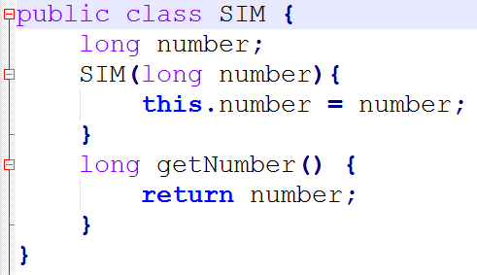
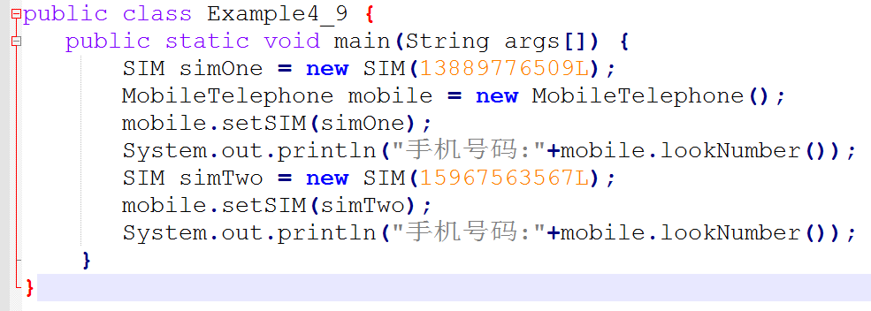
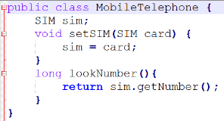
示例
模拟手机和SIM卡的组合关系。涉及的类如下：
l SIM类负责创建SIM卡SIM.java 。
l MobileTelephone类负责创建手机MobileTelephone.java ，手机可以组合一个SIM卡，并可以调用setSIM (SIM card)方法更改其中的SIM卡。
SIM.java , MobileTelephone.java , Example4_9.java

Slide 31
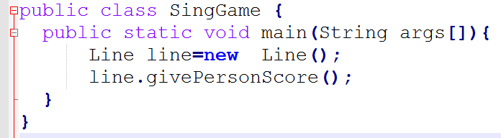
示例
用流水线完成分数评定：
主类是SingGame.java.
其它类:
InputScore类的对象负责录入分数，它组合了DelScore类的对象。
DelScore类的对象负责去掉一个最高分和一个最低分，它组合了ComputerAver类的对象。
ComputerAver类的对象负责计算平均值。
Line类组合了InputScore，DelScoren，ComputerAver三个类的实例。

Slide 32
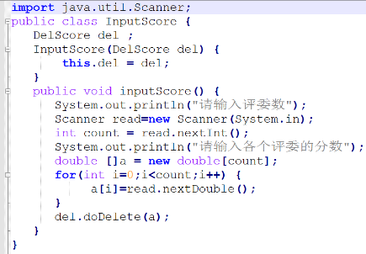
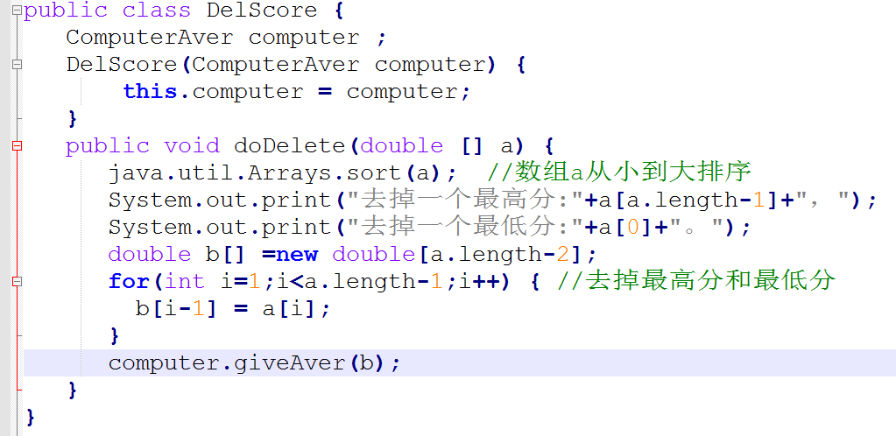

Slide 33
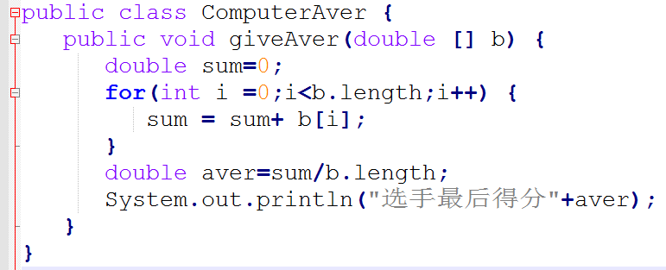
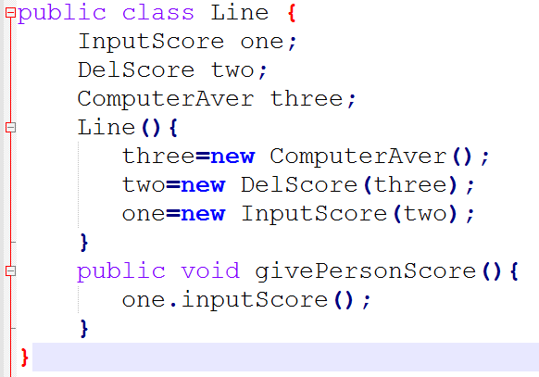

Slide 34
示例学习

Slide 35
示例学习

